Slide 1
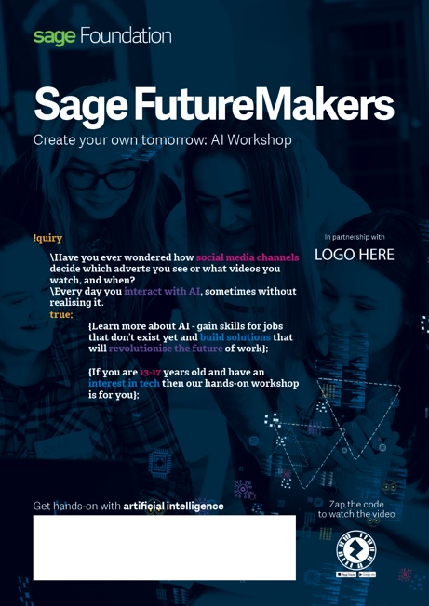
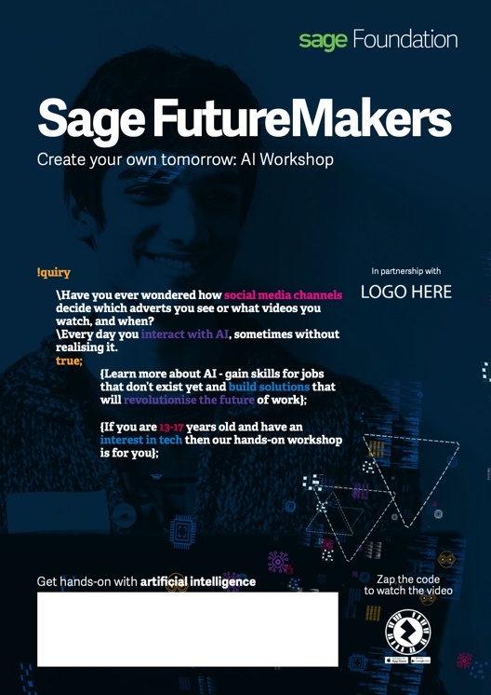
Editable posters – youth facing
Translation 1:
Crea tu futuro: descubre la Inteligencia Artificial en nuestro taller
Translation 2:
En colaboración con
Translation 3:
¿Te has preguntado cómo las redes sociales seleccionan la publicidad o los vídeos que ves y cuándo los ves? Todos los días interactuamos con la inteligencia artificial sin darnos cuenta de ello.
Aprende sobre Inteligencia Artificial, obtén conocimientos para los trabajos del futuro que aun hoy no existen y crea modos de cómo revolucionar el trabajo del futuro.
Si tienes entre 13 y 17 años y te sientes interés por la tecnología, este taller sobre IA es para ti.
Translation 3: Ven a descubrir las oportunidades que nos ofrece la Inteligencia Artificial
Translation 4: aquí tienes un interesante vídeo

Slide 2
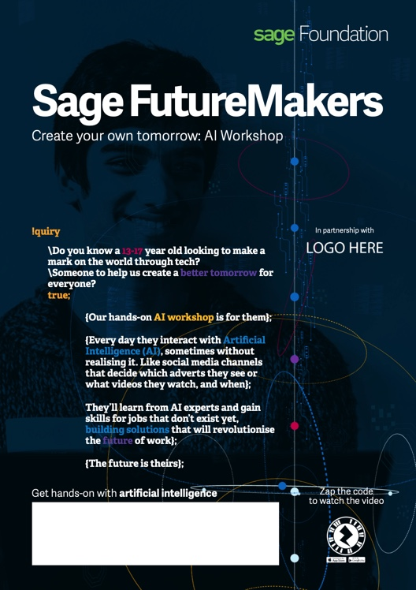
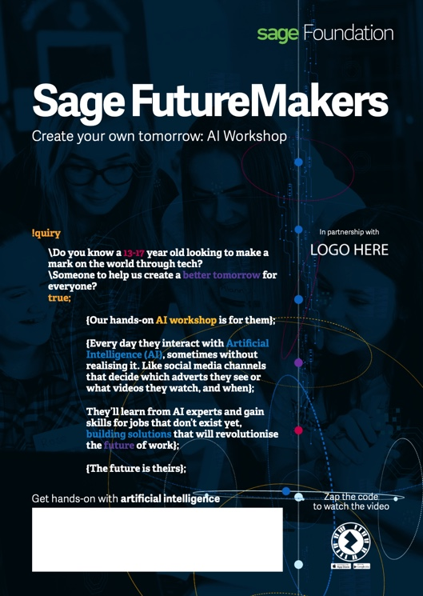
Editable posters – influencer facing
Translation 1:
¿Conoces a jóvenes entre 13 y 17 años que quieran dejar su huella a través de la tecnología y nos ayuden a crear y futuro mejor para todos?

Slide 3

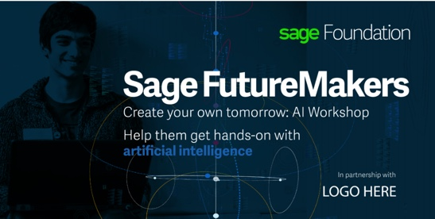
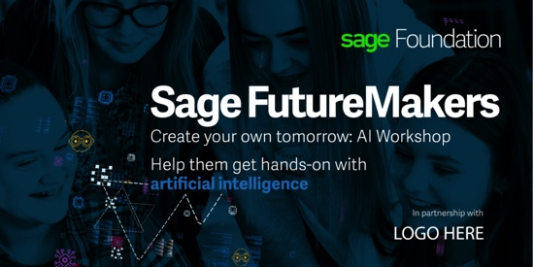
Social media cards
Translation 1:
Crea tu futuro: descubre la Inteligencia Artificial en nuestro taller
Translation 2: Ven a descubrir las oportunidades que nos da la Inteligencia Artificial
Translation 3: Ayudémoslos a descubrir las oportunidades que nos da la inteligencia artificial

Slide 4
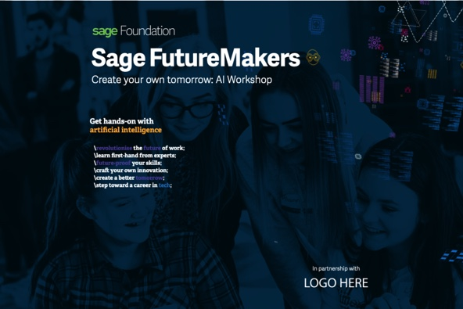
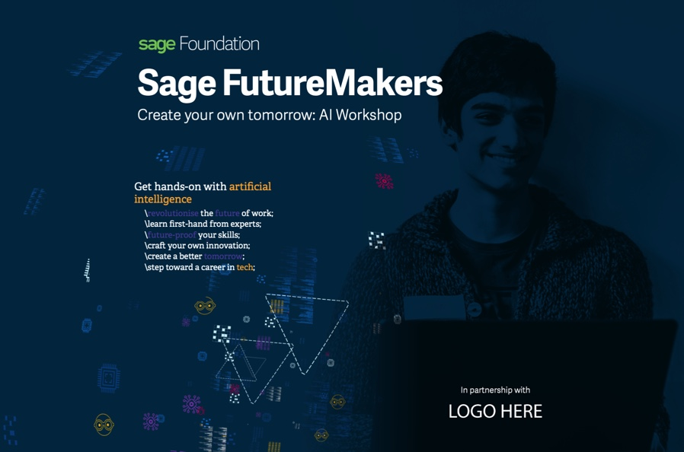
Event pop up stand (3x3)
Translation 1: Ven a descubrir las oportunidades que nos da la Inteligencia Artificial
Revoluciona el trabajo del futuro Aprende de primera mano con expertos Prueba tus habilidades para el mañana
Estimula tu capacidad innovadora Crea un futuro mejor
Da un paso adelante en tu carrera a través de la tecnología

Slide 5


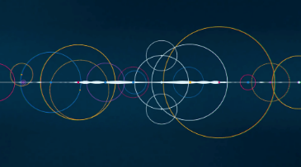

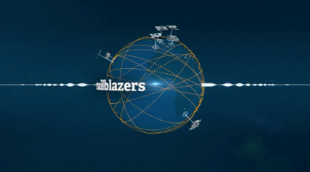

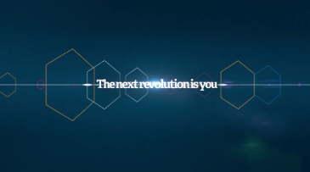


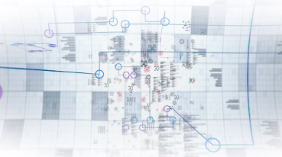




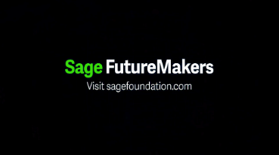
Explainer video: 40 seconds
This 40 second explainer video serves to inform the viewer what FutureMakers is about, with a call to action to find out more at www.sagefoundation.com This video should be downloaded and hosted on Charity Partner’s You Tube Channels, embedded on Facebook pages or used in presentations to influencers, educators and young people as a conversation-starter.
MP4 VIDEO FILE:
https://sagesoftware.box.com/s/5pbrlw2iyealg6n1hgtb984kjgl8yth7
PRO RES FILE:
https://sagesoftware.box.com/s/ifoshq2shlz23qv11enrh4x1v2rvpfsk
VR HEADSET FILES:
https://sagesoftware.box.com/s/7afh9gr42pxijyy1mvw4e78i5984jrec

Slide 6
Video–
Deja tu huella en el mundo. Pon manos a la obra a través de la inteligencia artificial. El programa FutureMakers de Sage quiere descubrir en todo el mundo a los creadores, pioneros e innovadores del futuro. La próxima revolución eres tú. Crear un mañana mejor, descubrir nuevas tecnologías. Prepárate y fórmate para trabajos que aún hoy no existen. La inteligencia artificial es ya una realidad. El futuro comienza hoy. Si tienes entre 13 y 17 años y estás interesado en la tecnología, nuestro taller de inteligencia artificial es para ti.
Make your mark on the world. Get hands on with artificial intelligence. Sage’s FutureMakers programme is searching the globe for tomorrow’s inventors, trailblazers and innovators. The next revolution is you. Create a better tomorrow, discover new technologies. Futureproof your skills for jobs that don’t even exist yet. Artificial intelligence just got real.
The future is what you make. If you’re 13 to 17 years old and have an interest in tech, our hands-on workshop is for you.
Inventors
Trailblazers
Innovators
The next revolution is you.
Discover new technologies.
Futureproof your skills for jobs which don’t even exist yet!
The future is what you make.
Translation 2:
Creadores
Pioneros
Innovadores
La próxima revolución eres tú.
Descubre nuevas tecnologías.
Prepárate para trabajos que aún no existen!
El futuro comienza hoy

